Slide 1


Viva la Fiesta!!
2조 컴딱지 둘기들
축제 정보제공 홈페이지 프로젝트

Slide 2


Contents
00
팀 소개
01
프로젝트 소개
프로젝트 개요
개발도구 및 환경
02
간트차트
화면정의서
요구사항 명세서
UseCase Diagram
Sequence Diagram
Exerd
용어사전
03
프로젝트 시연
03
프로젝트 코드 설명
04
AWS 배포
05
프로젝트 후기

Slide 3

0. 팀 소개

Slide 4



팀 소개
2조 컴딱지 둘기들
김기철
이영웅
박민욱
이석우
심재훈
PM
PL
PA
PA
PA
-회원 기능(로그인, 회원가입,
아이디 / 비밀번호찾기)
-비밀번호 암호화
-게시판 기능(게시글 생성,
수정, 삭제), 댓글, 첨부파일
-패키지 여행 예약
-결제 시스템
-서버 배포
-여행 지도
-여행 달력
-헤더, 푸터바 추가작업
-마이페이지(회원, 관리자)
-사이드바 스타일
-패키지 여행 예약
-결제 시스템
-여행 지도
-여행 달력
-여행 지도, 여행 달력,
패키지 관리
-메인 홈페이지, 푸터바
초안 스타일

Slide 5
1. 프로젝트 소개

Slide 6
프로젝트 개요
개발 배경
목적
이원화되어 운영되고 있는 일반 지역축제 및 문화관광축제
페이지 통합 운영 필요
시각적 도구를 통한 직관적 정보전달
최신 축제 정보 제공을 통한 축제 정보 서비스 경험 개선 및 고객 유입 확대
대한민국 구석구석 홈페이지를 참고하여 독립적인 홈페이지 구축
전국 지역축제 정보 통합 제공
서비스 경험(UX/UI) 개선
사용자 이용 편의성 제고

Slide 7























개발도구 및 환경
Language
Frame work
IDE
화면
DB & 형상관리
Server & 기타
API

Slide 8
2-1. 간트차트

Slide 9
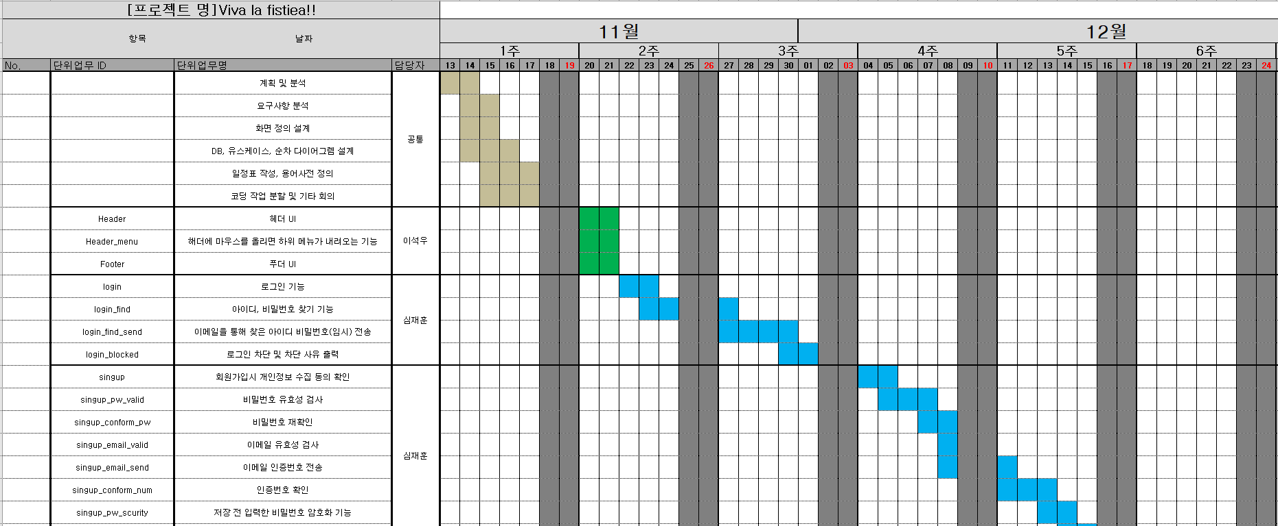
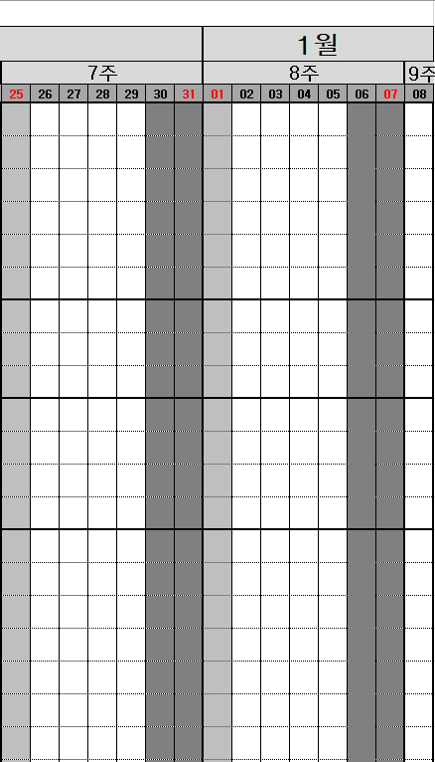
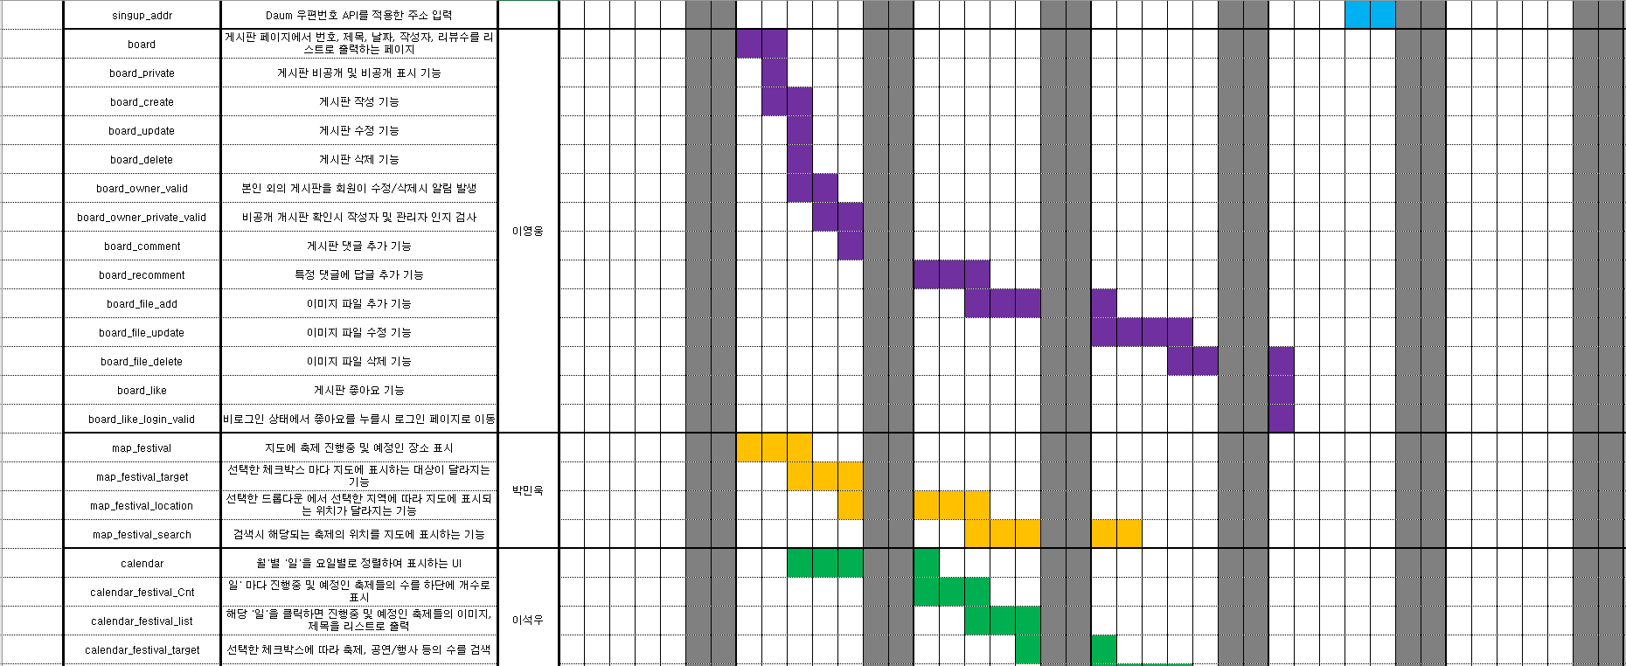

간트차트

Slide 10
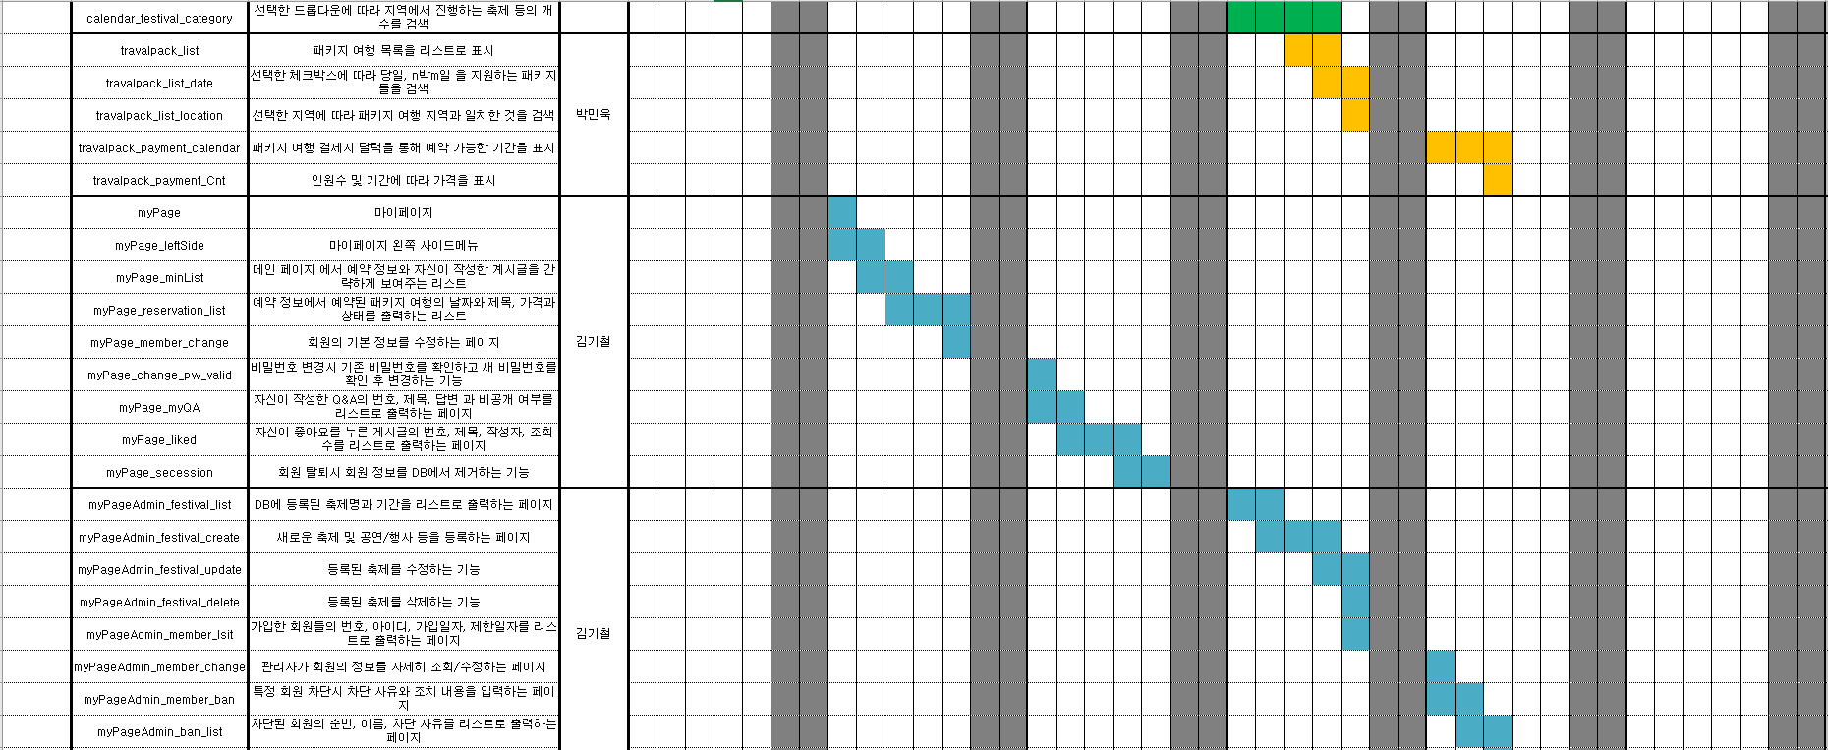
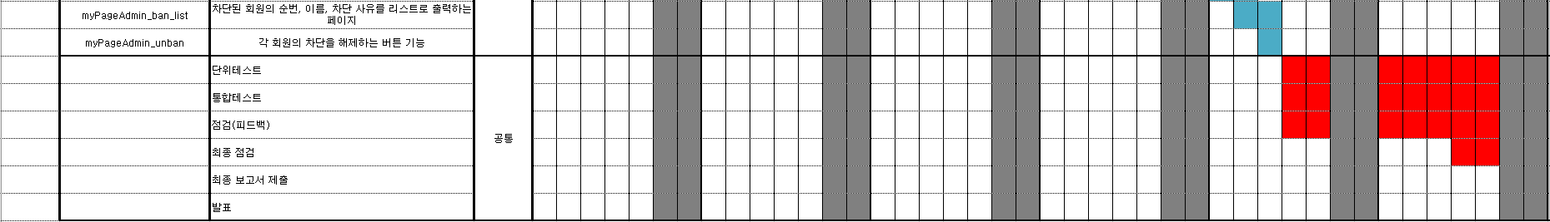
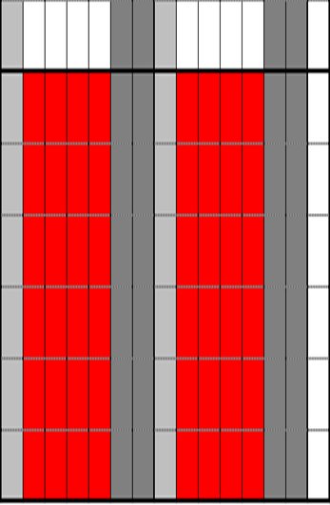
간트차트

Slide 11
2-2. 화면정의서

Slide 12

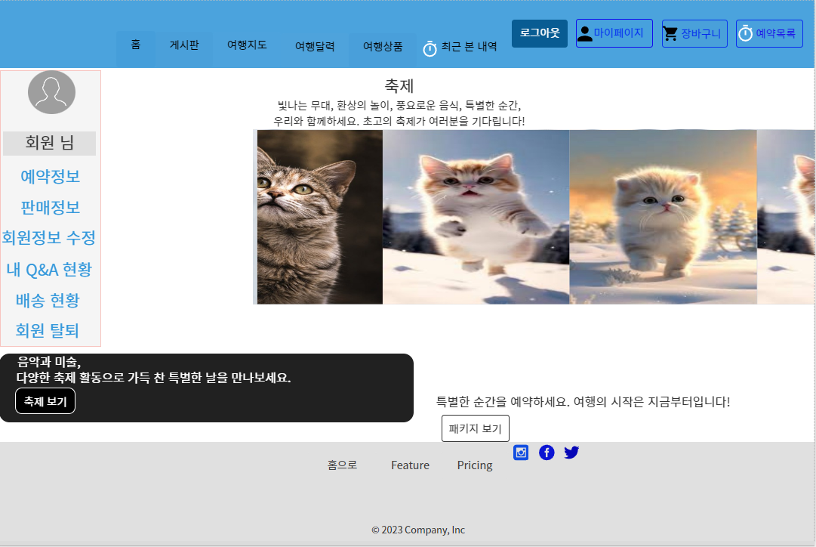
메인페이지
3
2
1
PageTitle = 메인페이지
4
1. 페이지 헤더
5
2. 로그인, 로그아웃, 마이페이지, 장바구니, 예약목록
실행버튼
3. 홈,게시판,여행지도,여행달력,여행상품,최근 본 내역
실행 버튼
4. 회원, 관리자 사이드바
5. 메인페이지 내용
6. 축제보기 실행버튼
7. 패키지보기 실행 버튼
6
8. 페이지 푸터
7
9. 홈으로(메인페이지) 가는 버튼
10
9
10. 인스타그램, 페이스북, 트위터 실행
8

Slide 13
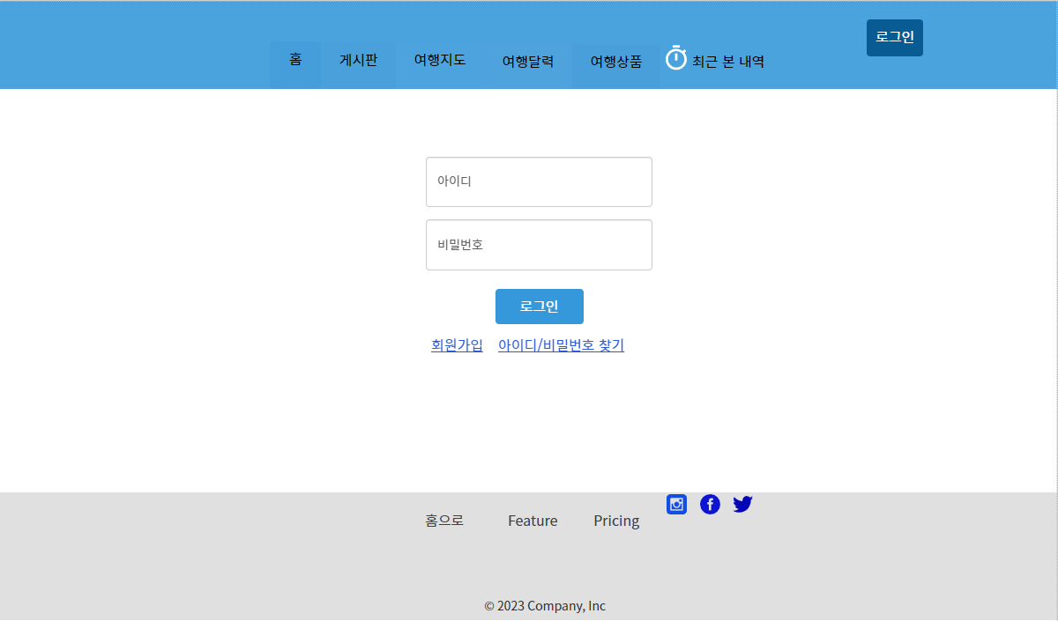
로그인 페이지
PageTitle = 로그인 페이지
버튼 클릭 시 데이터베이스에 해당 회원의 토큰
저장
1
2. 회원가입 클릭 시 정보 동의 페이지로 이동
2
3
3. 아이디/비밀번호 찾기 클릭 시 해당 페이지로 이동

Slide 14
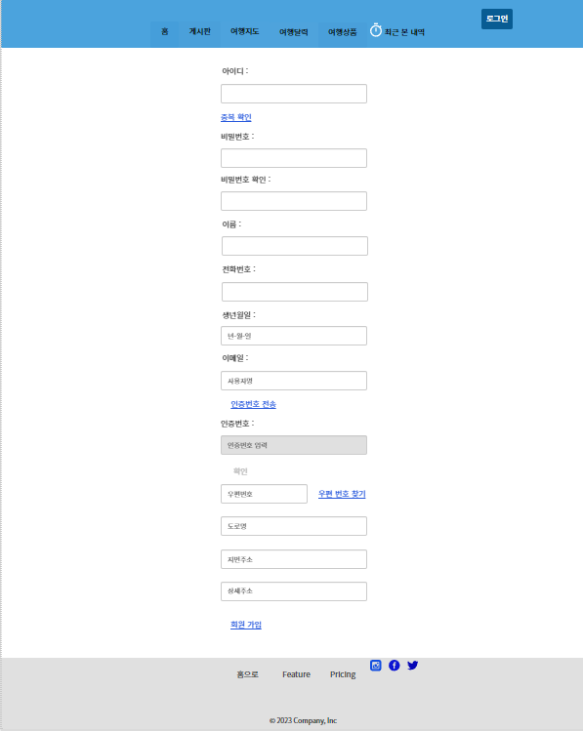
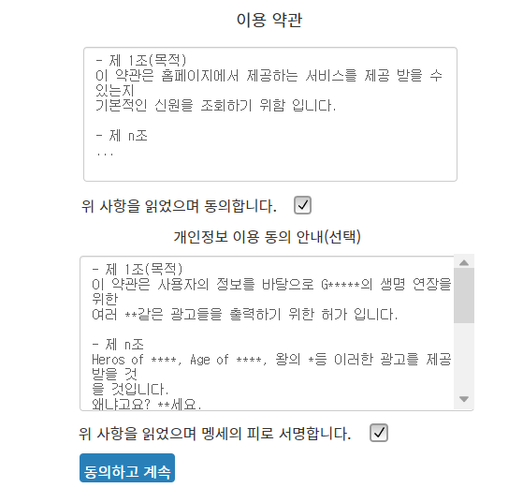
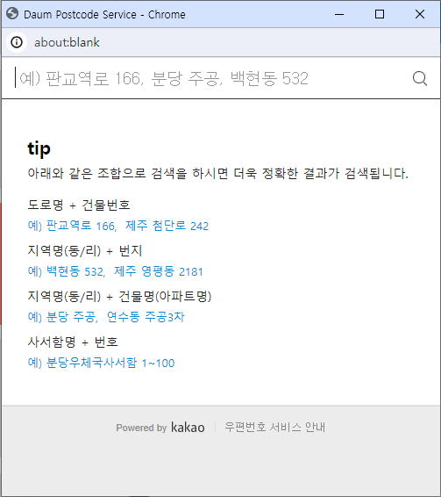
회원가입
PageTitle = 회원가입
2
정보 동의 페이지에서 버튼 클릭 시 회원가입
페이지로 이동
2. 아이디 중복 체크
3
3. 비밀번호 확인
4. 사용자 이메일로 인증번호 전송
5. 인증번호 확인
6. 카카오 맵 API로 우편번호 찾기 기능
7. 비어있는 정보가 있는지 확인 후 회원가입 완료
4
5
6
1
7

Slide 15
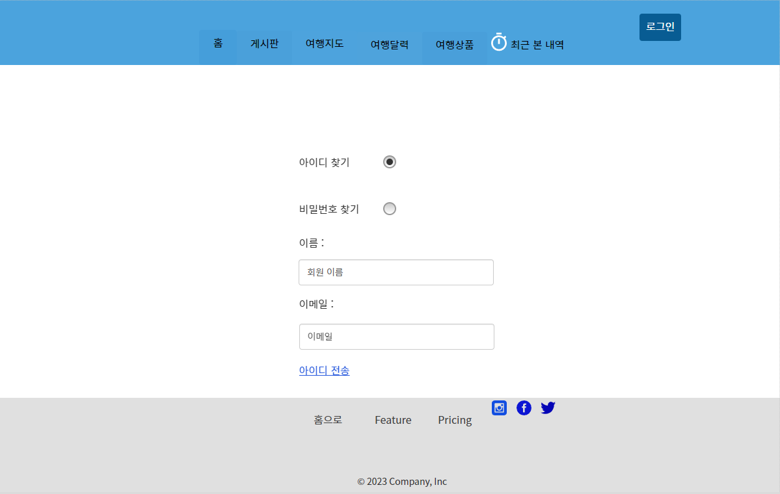
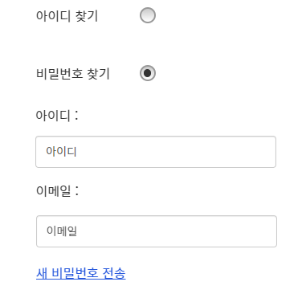
아이디 / 비밀번호 찾기
PageTitle = 아이디/비밀번호 찾기
1. 아이디 찾기 라디오버튼 클릭 시 해당 폼이 출력
2. 비밀번호 찾기 라디오버튼 클릭 시 해당 폼이 출력
1
3. 아이디 전송 클릭 시 회원의 이메일로 전송
2
4. 새 비밀번호 전송 클릭 시 회원의 이메일로 전송
3
4

Slide 16
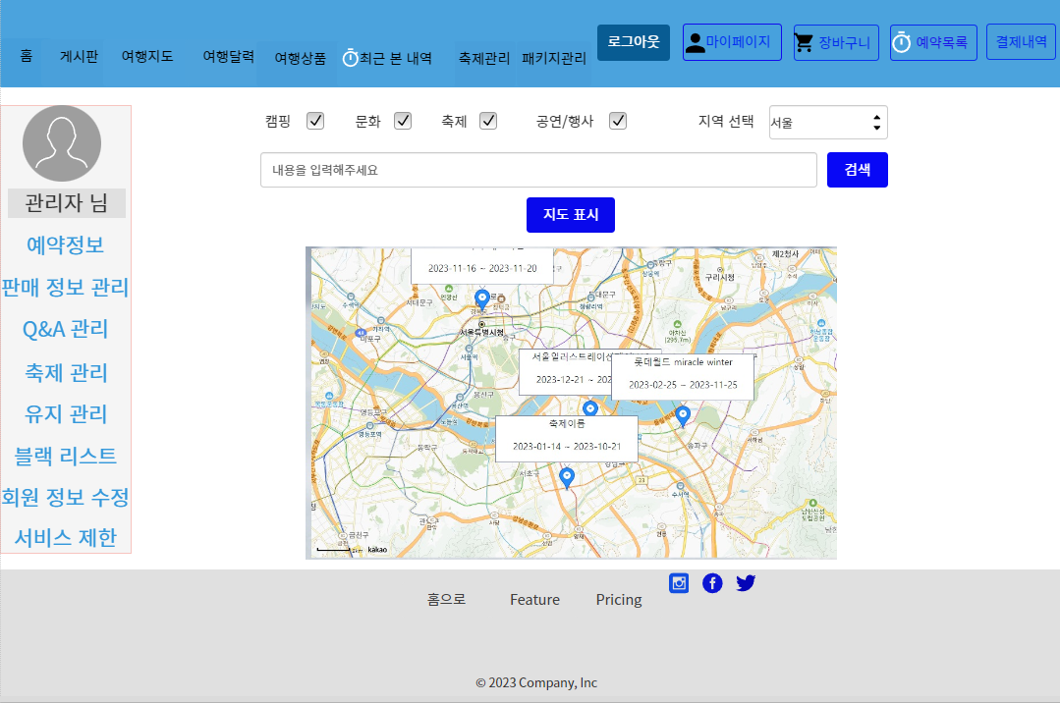
여행 지도
PageTitle = 여행 지도
1
2
1. 사용자가 원하는 태그 체크
3
4
5
2. 사용자가 원하는 지역 선택
3. 검색어 입력 시 해당 위치 지도에 출력
4. 1, 2, 3번에서 선택하거나 검색한 내용을 바탕으로
지도에 해당 위치를 표시
5. 카카오 맵 API를 이용한 위치 표시

Slide 17
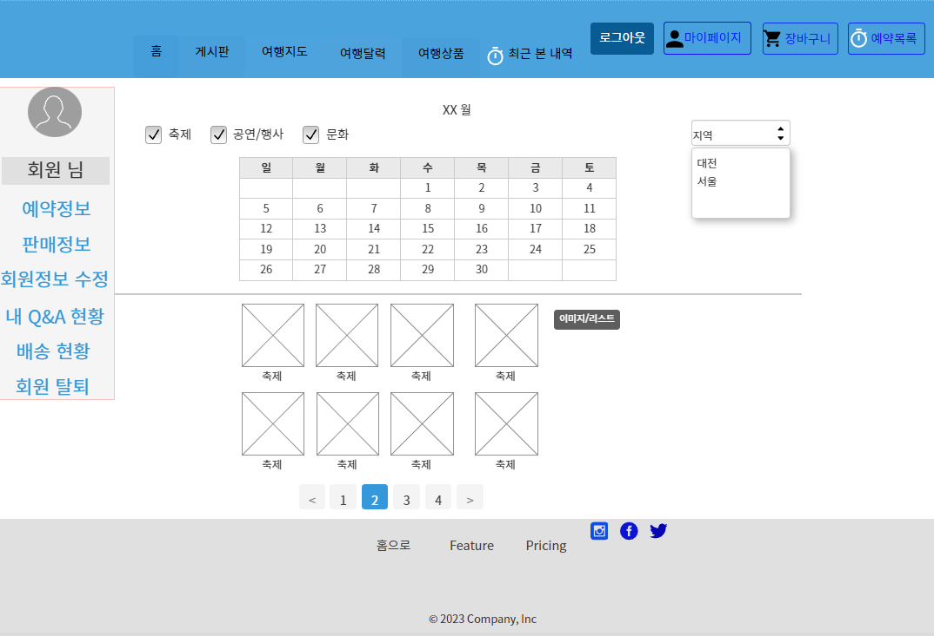
여행 달력
PageTitle = 여행 달력
1
2
3
1. 축제, 공연/행사, 문화 선택
2. 지역 선택
4
3. 캘린더 출력
4. 이미지 리스트 출력

Slide 18
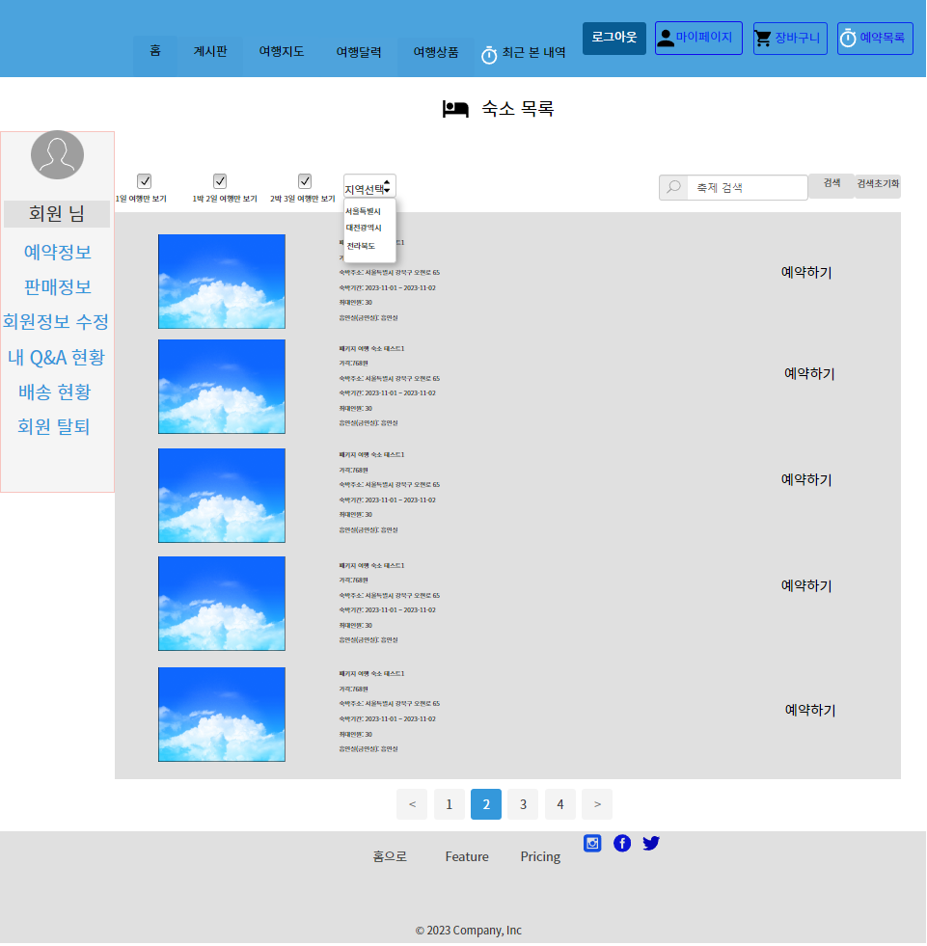
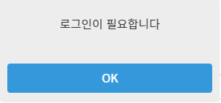
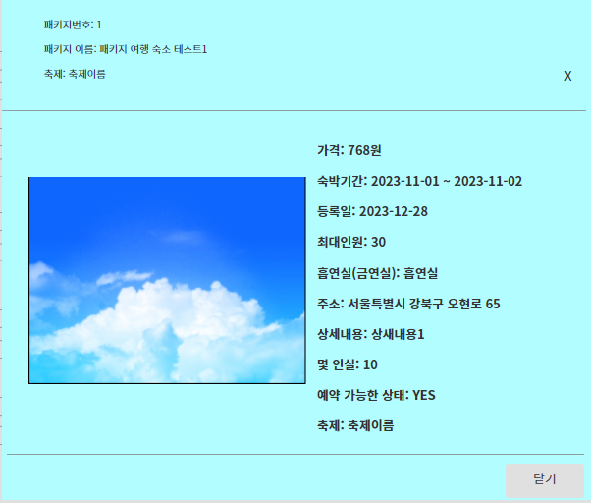
여행 상품(숙소 목록)
PageTitle = 숙소 목록
1
2
3
1. 태그 체크 시 해당 태그의 정보만 출력
2. 지역 선택 시 해당 지역의 정보만 출력
4
3. 축제 검색 시 해당 축제의 정보만 출력
4. 클릭 시 [숙소 예약] 페이지로 이동
5. 로그인하지 않은 상태에서 예약하기 클릭 시
로그인이 필요합니다. 알림창 표시 후 [로그인] 창으로 이동
6. 숙소 이미지 클릭 시 상세정보를 보여주는 모달창을 띄워줌
5
6

Slide 19
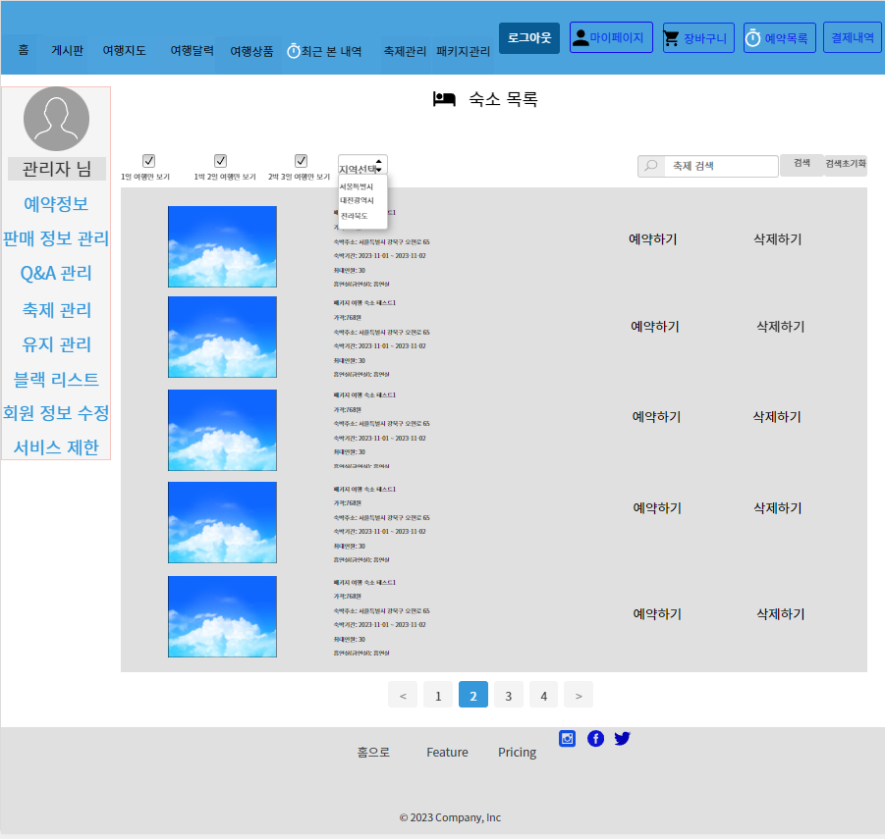
숙소 목록(관리자)
PageTitle = 숙소 목록(관리자)
1
2
3
1. 태그 체크 시 해당 태그의 정보만 출력
4
5
2. 지역 선택 시 해당 지역의 정보만 출력
3. 축제 검색 시 해당 축제의 정보만 출력
4. 클릭 시 [숙소 예약]페이지로 이동
5. 클릭 시 데이터베이스에서 해당 숙소 목록 삭제
6. 숙소 이미지 클릭 시 상세정보를 보여주는 모달 창을 띄워줌
6

Slide 20
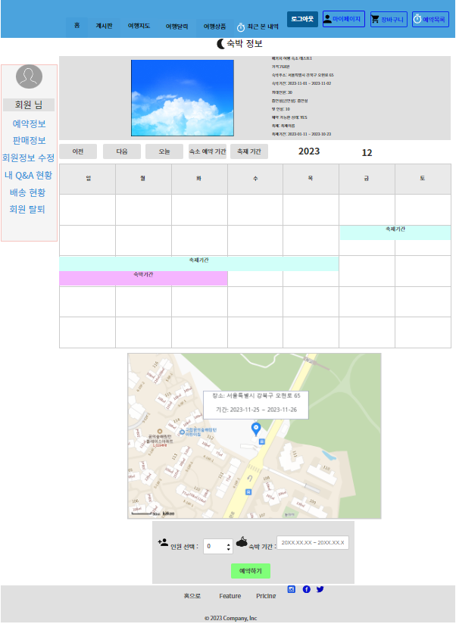
숙소 예약
1
PageTitle = 숙소 예약
2
1. 이미지 선택 시 모달창(상세정보)확인
2. 이전, 다음 선택 시 월 기준으로 이동, 오늘 선택 시
현재 날짜기준으로 이동, 숙소 예약 기간, 축제 기간
선택 시 해당 기간으로 이동
3. 카카오 맵 API를 이용한 해당 숙소 위치 표시
3
4. 예약할 인원수 선택
5. 해당 정보를 바탕으로 데이터베이스에 예약 정보
저장
4
5

Slide 21
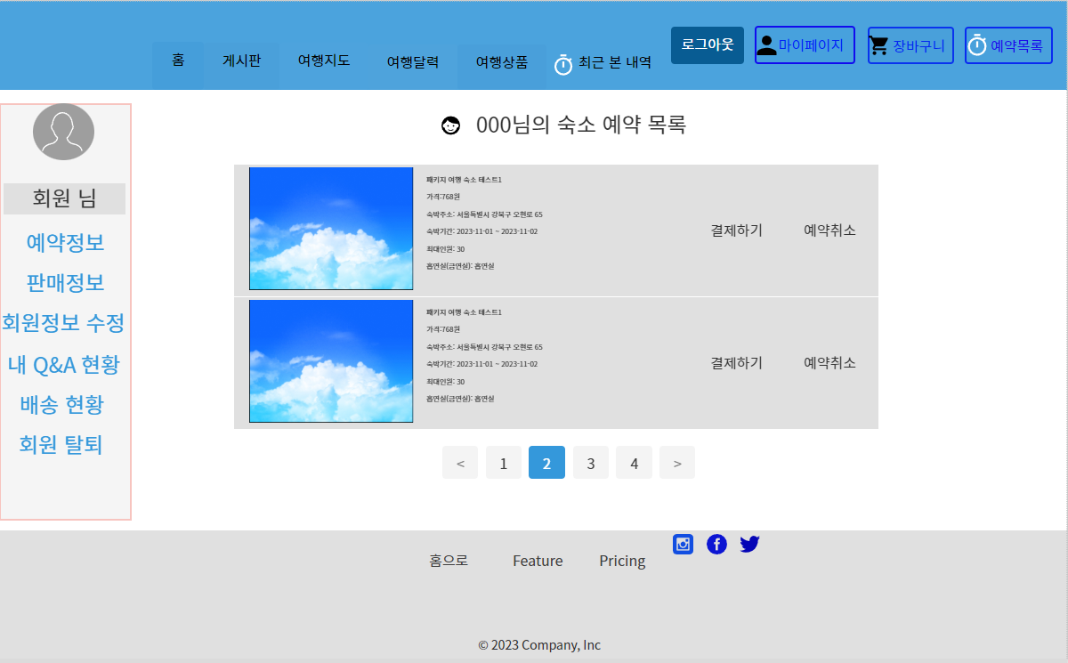
숙소 예약 목록
PageTitle = 숙소 예약 목록
1
1. 이미지 선택 시 모달창(상세정보)확인
2
3
2. [숙소 결제] 페이지로 이동
3. 데이터베이스에 저장된 예약정보 취소
1. 이미지 선택 시 모달창(상세정보)확인
2. [숙소 결제] 페이지로 이동
3. 데이터베이스에 저장된 예약정보 취소

Slide 22
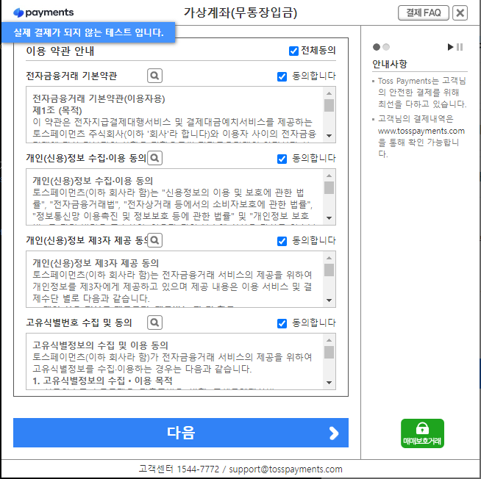
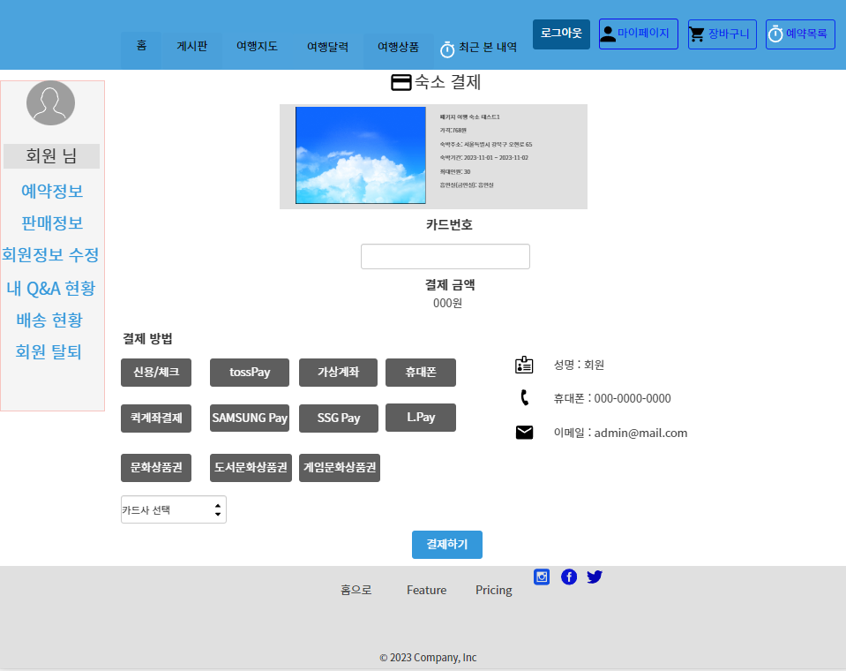
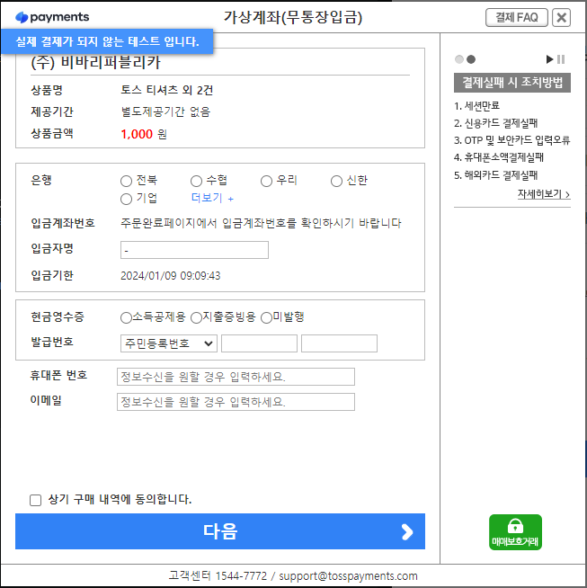
숙소 결제
PageTitle = 숙소 결제
1
1. 이미지 선택 시 모달창(상세정보)확인
6
2. 해당 숙소의 결제 금액 표시
2
3. 토스페이먼츠 API를 이용한 결제
3
4
4. 로그인 한 회원의 정보 표시
5. [결제 성공] 페이지로 이동
7
5
6. 해당 결제 방법의 결제 창 이용약관 체크
7. 회원의 정보 입력 후 결제 완료

Slide 23
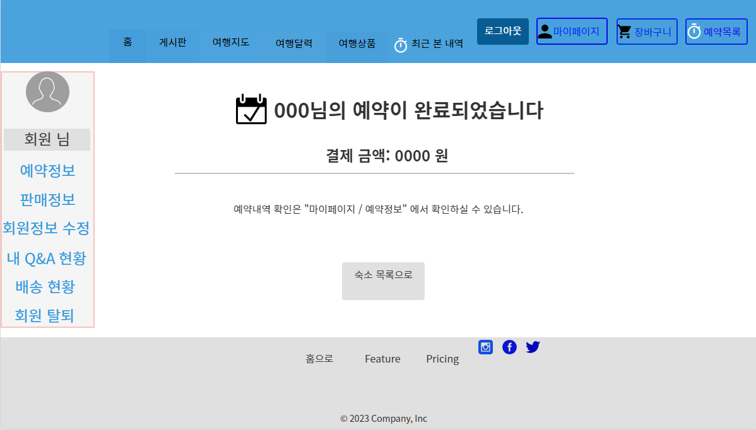
결제 성공 페이지
PageTitle = 결제 성공페이지
1
1. 로그인 한 회원의 결제 정보 표시
2
2. 버튼 클릭 시 [숙소 목록] 페이지로 이동

Slide 24
2-3. 요구사항 명세서

Slide 25
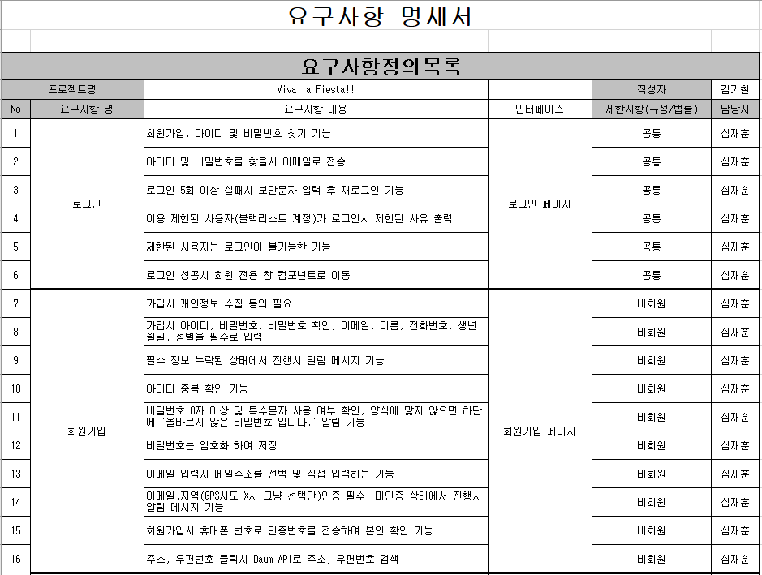
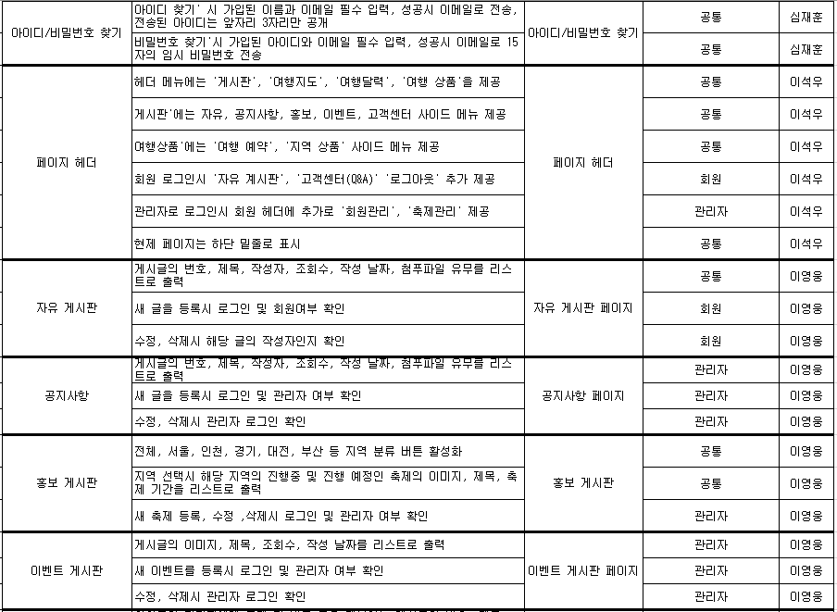
요구사항 명세서

Slide 26
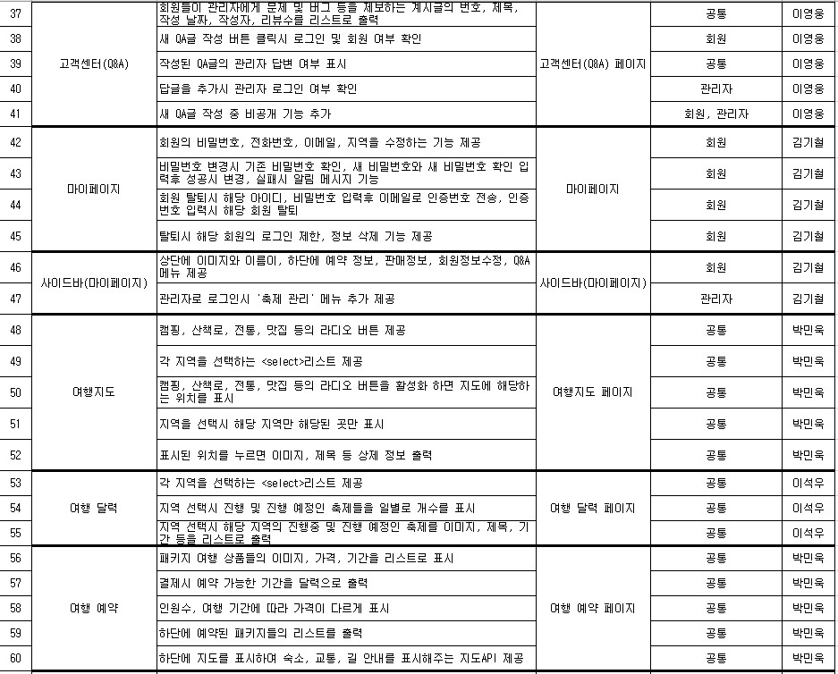
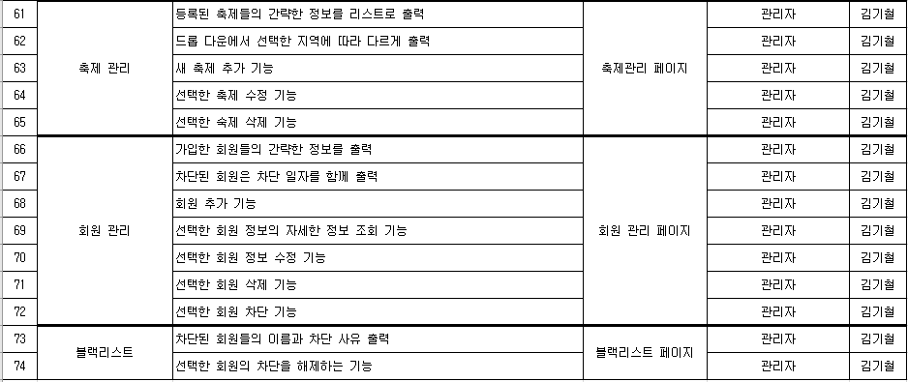
요구사항 명세서

Slide 27
2-4. UseCase Diagram

Slide 28

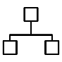
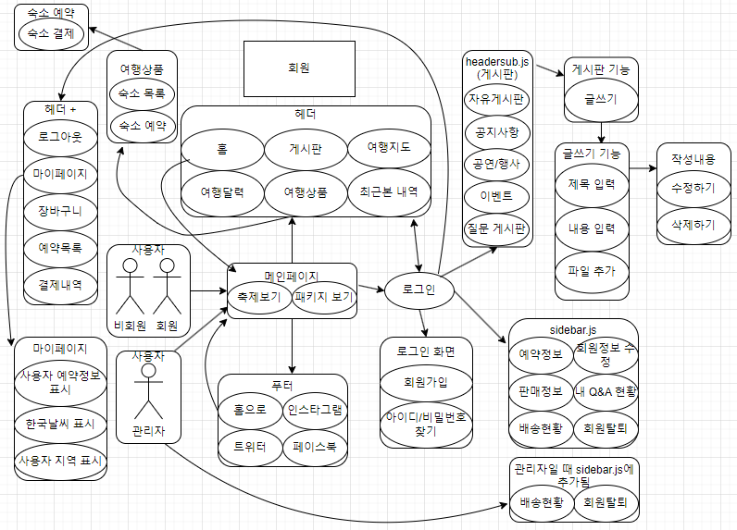
UseCase Diagram

Slide 29
2-5. Sequence Diagram

Slide 30

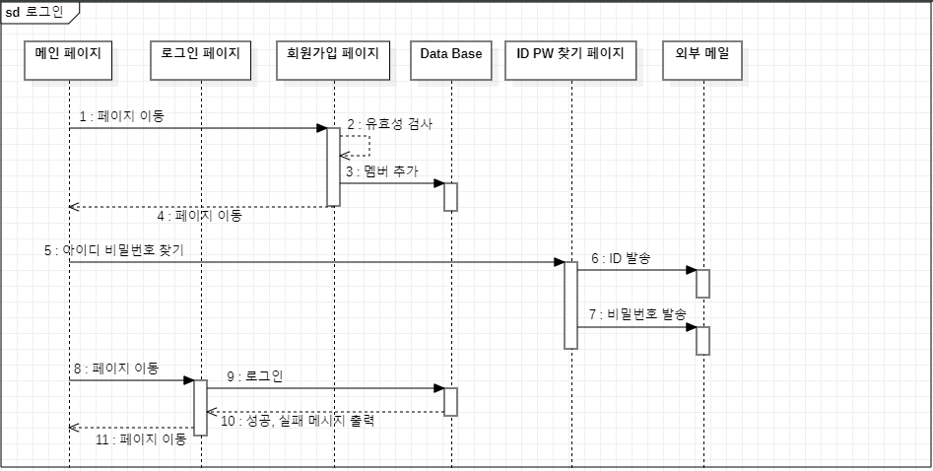
Sequence Diagram (로그인)

Slide 31
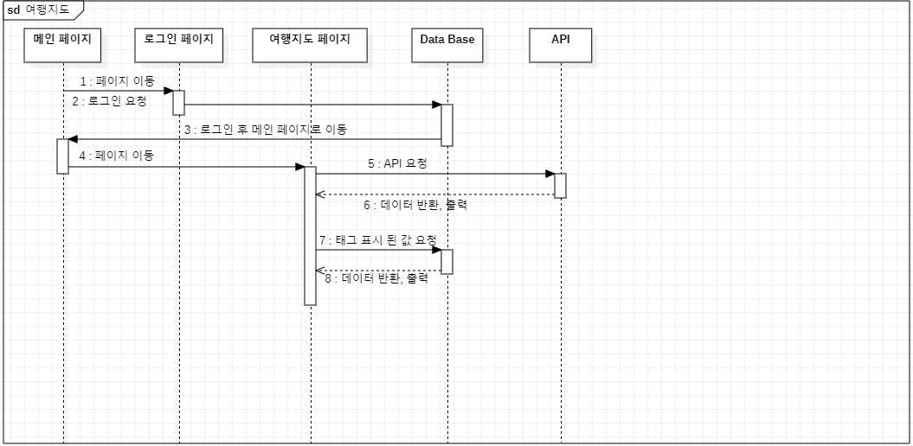
Sequence Diagram (여행 지도)

Slide 32
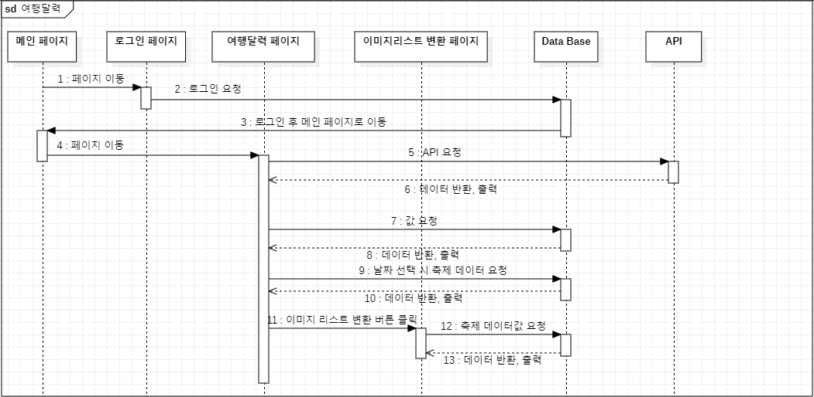
Sequence Diagram (여행 달력)

Slide 33
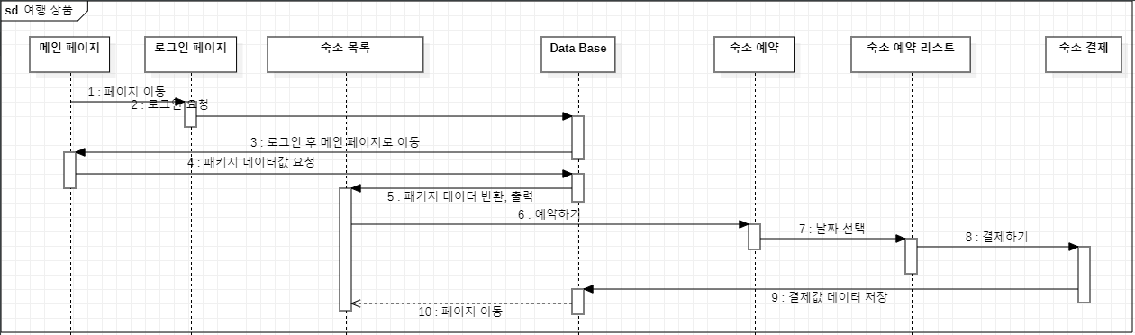
Sequence Diagram (여행 상품)

Slide 34
2-6. Exerd

Slide 35

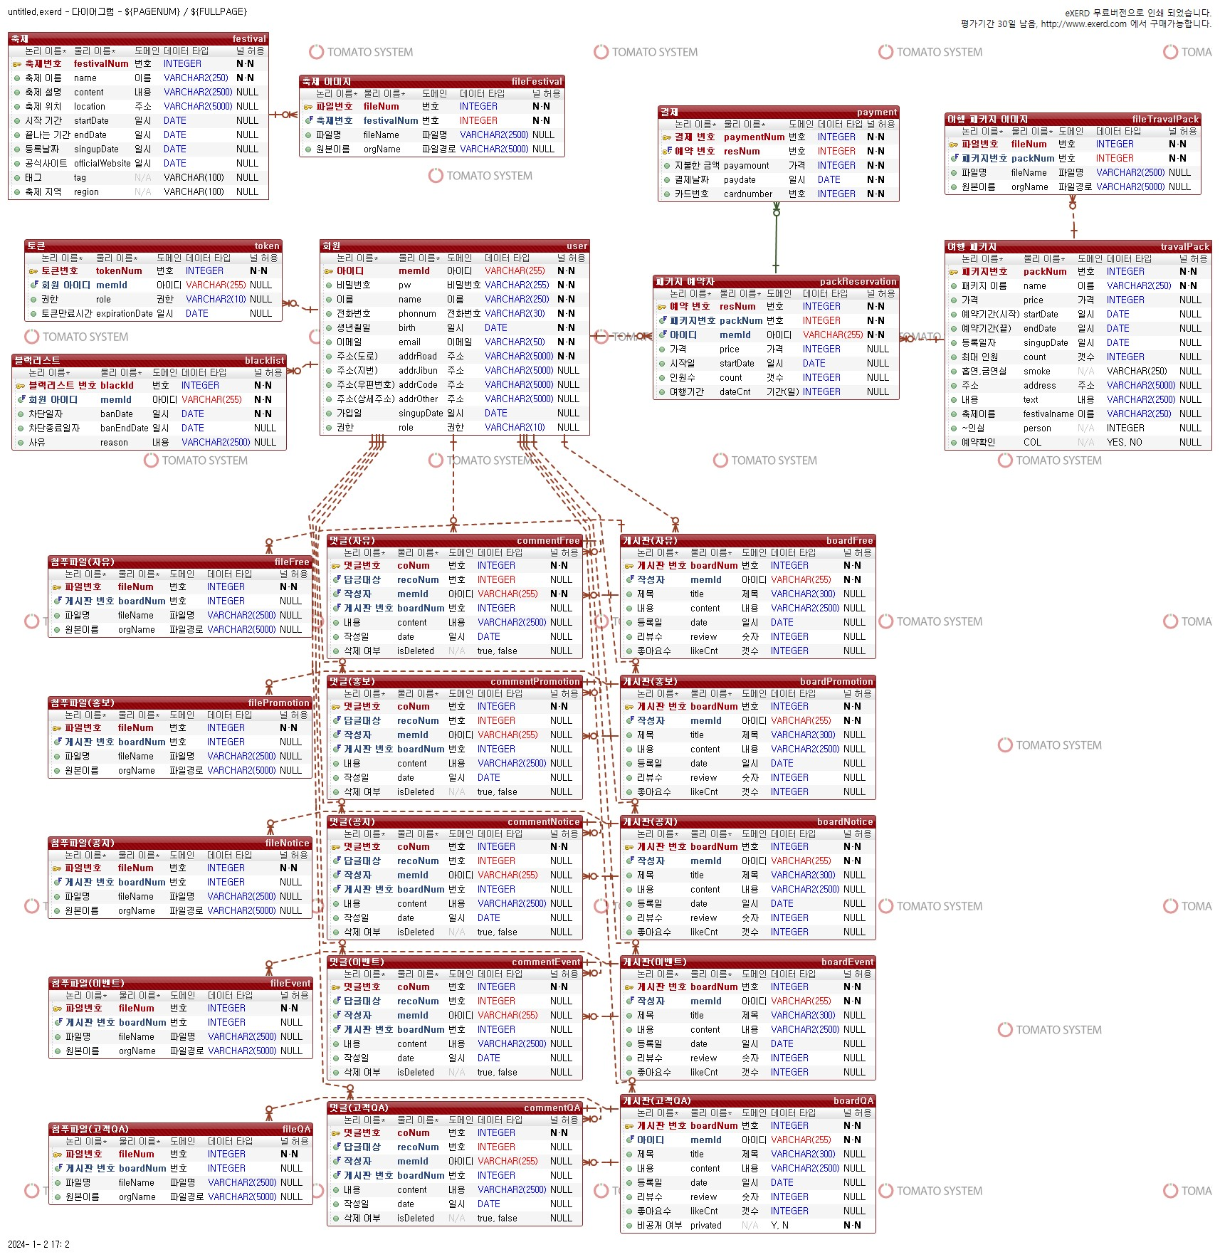
Exerd

Slide 36
2-7. 용어사전

Slide 37

용어사전

Slide 38
3. 프로젝트 시연

Slide 39

프로젝트 시연

Slide 40
4. 프로젝트 코드 설명

Slide 41
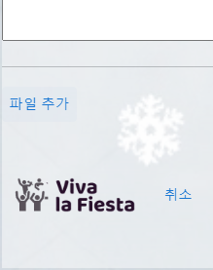
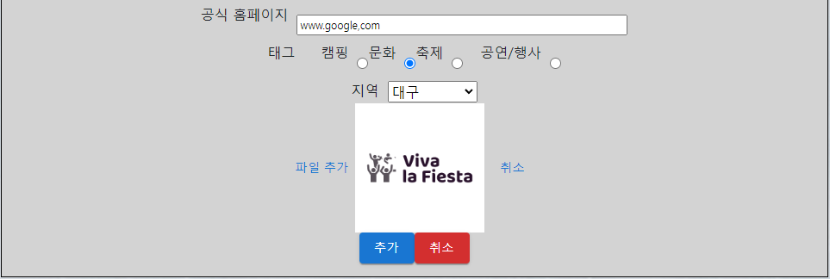
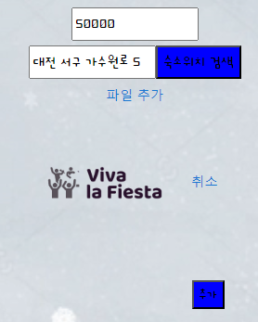
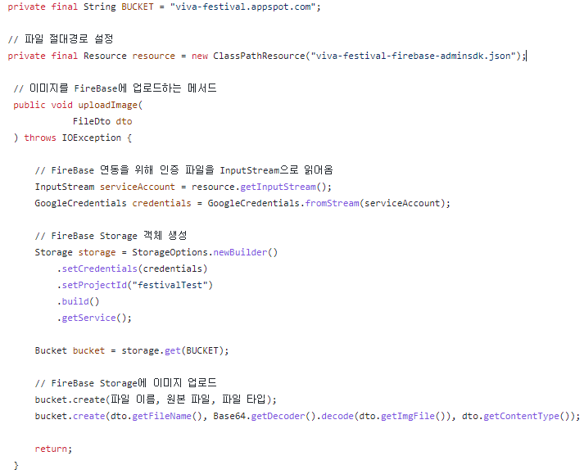
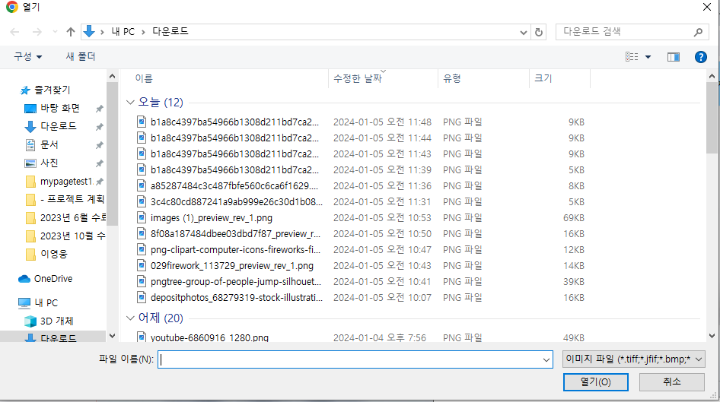
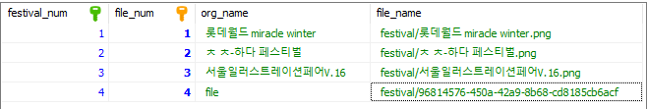
Fire Base 이미지 업로드
코드
게시판, 축제 관리, 패키지 관리에서 이미지를
업로드하면 Fire Base에 이미지가 업로드 된다.

Slide 42
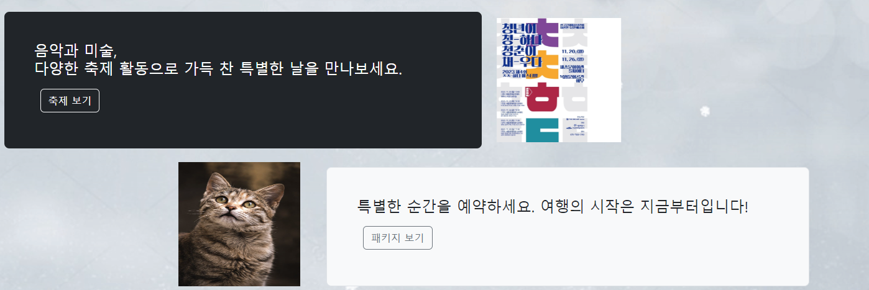
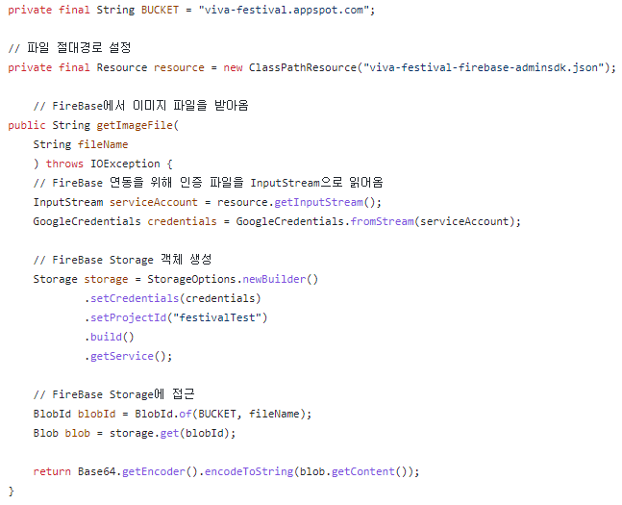
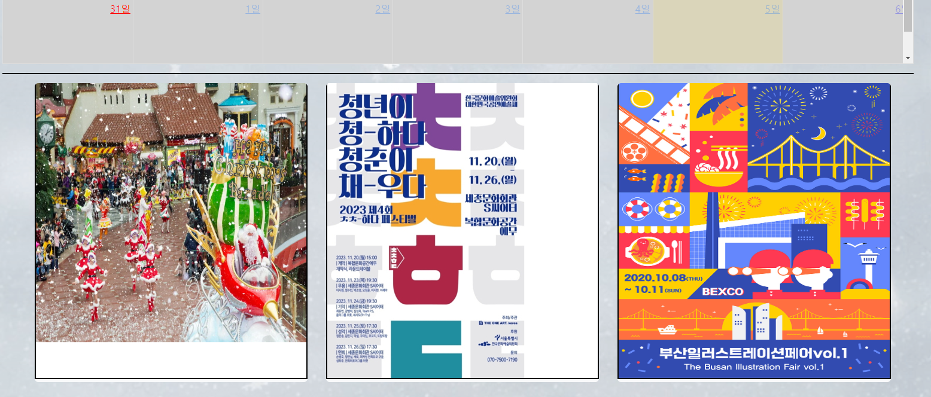
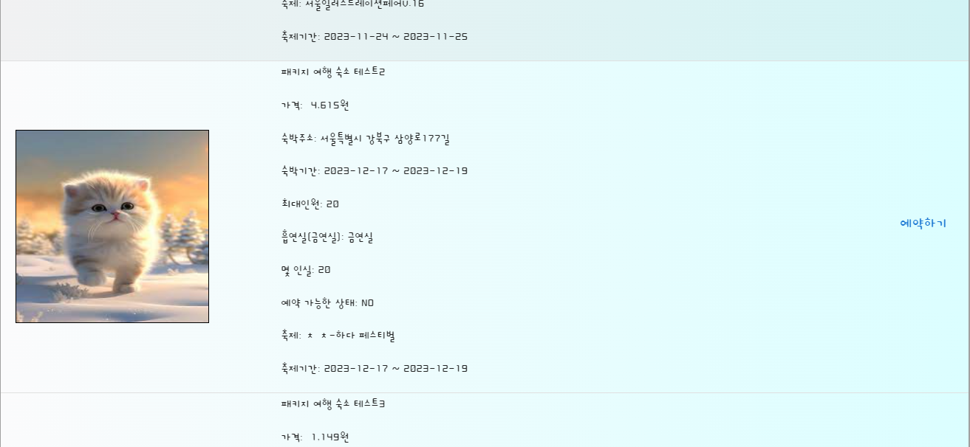
Fire Base 이미지 불러오기
코드
Fire Base를 통해서 메인페이지, 여행 달력,
여행 상품 등 각 페이지에 맞는 이미지를 불러온다.

Slide 43

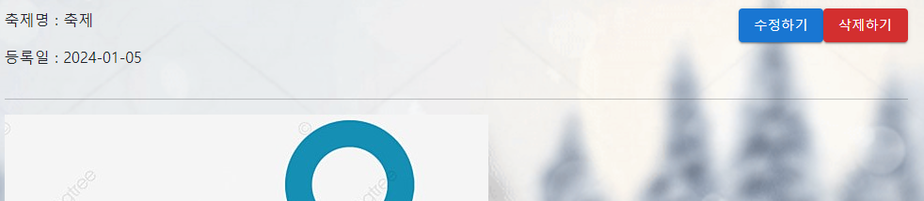
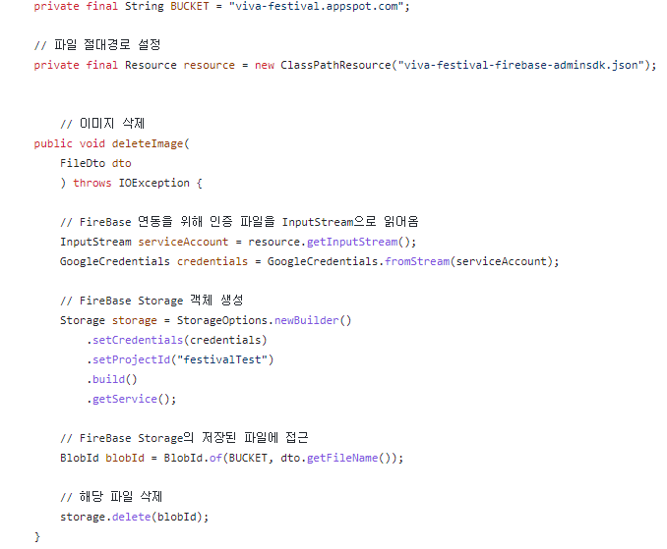
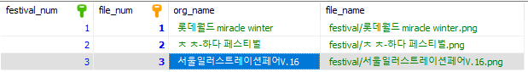
Fire Base 이미지 삭제
코드
게시판, 축제 관리, 패키지 관리에서 삭제하기를
누르면 Fire Base에 이미지가 삭제 된다.

Slide 44
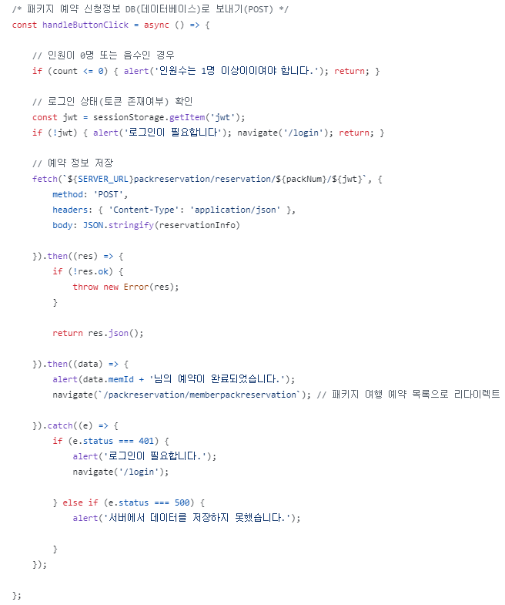


예약
코드
회원이 예약하고자 하는 숙소를 선택
예약 정보 확인과 예약 인원 입력 후 예약하기
3. 숙소 예약 목록에서 예약한 정보 확인하기

Slide 45






결제
코드
카드번호 입력 후 결제 방법을 선택하여 결제하기를
누르면 선택한 결제 방법에 따라 결제가 진행된다.

Slide 46






여행 지도
코드
검색한 창에 원하는 축제 이름을 입력한다.
지도 표시 버튼을 누르면 축제에 대한 위치가
지도에 표시된다.

Slide 47
5. AWS 배포

Slide 48









aws
전체 구조도
사용자
도메인 설정
도메인 및 https적용
프론트 서버
도메인 설정
백엔드 서버
DB 서버
Amazon
Route 53
Aws
CloudFront
Amazon
S3
Amazon
Route 53
Elastic
BeanStalk
Amazon RDS
https://viva-la-fiestas.com/
https://back.viva-la-fiestas.com/
초기세팅(권한 설정)
초기세팅(서버 설정)
https 인증서발급
AWS IAM
Aws Certificate Manager
Amazon
EC2

Slide 49
aws
단순 배포
Https 미적용
사용자
프론트 서버
백엔드 서버
DB 서버
Amazon
S3
Elastic
BeanStalk
Amazon RDS
초기세팅(권한 설정)
초기세팅(서버 설정)
AWS IAM
Amazon
EC2

Slide 50
6. 프로젝트 후기

Slide 51
프로젝트 후기
김기철
이영웅
박민욱
이석우
심재훈
PM
PL
PA
PA
PA
코딩에는 자신이 있었지만 PM이라는 처음으로 막중한 임무를 부여받아 긴장되었지만 생각보다 (거의)순조롭게 진행이 되고 이렇게 완성이 된 모습을 보니 뿌듯합니다. 다만 처음 계획 단계에서 부터 좀더 꼼꼼히 계획을 세웠으면 좀더 제품다운 모습을 갖을 수 있을 것 같아 아쉽습니다. TossPaymene API와 Kakao Map API를 제공해 주신 이영웅, 박민욱, 심재훈 님과 이미지를 저장하게 해준 Firebase운영자 님들에게 감사드립니다.
처음 팀원 분들과 함께 프로젝트를 진행할 때는 무인도에 내던져진 듯한 불안함이 있었습니다.
어디서부터 시작해야 할지, 무엇을 해야 할지 막막했습니다.
하지만 제 불안감과는 달리 팀원들은 각자가 맡은 역할에 최선을 다해 최고의 결과를 이뤄냈습니다. 그 모습을 보며 프로젝트를 함께 해낼 수 있다는 자신감을 얻었고, 제가 맡은 부분을 잘 수행할 수 있었습니다.
하지만 전 기수에 비해 부족한 부분이 많았고 추가 기능을 넣지 못해 아쉬움이 남습니다.
중앙능력개발원에서 6개월간의 공부와 프로젝트는 제게 큰 성장의 계기가 되었습니다.
이 기간 동안 팀원들과 선생님 모두 수고 많으셨고 함께 프로젝트를 진행할 수 있어서 감사합니다.
프로젝트를 처음 시작할 때 불안하고 막막하기만 했습니다.
하지만 선생님들과 팀원들의 도움을 받으면서 어느정도 극복할 수 있었습니다.
저의 실력이 많이 부족한데도 불구하고 팀원 분들이 열심히 도와주셔서 프로젝트를 성공적으로 마무리 할 수 있었습니다.
도움을 주신 모든 분들께 진심으로 감사합니다.
약 1달간 프로젝트를 하면서 잦은 오류로 힘든 시간도 있었지만 팀장님과 팀원 분들이 제가 이해를 못하거나 모르는 점이 있으면 도움을 많이 주셔서 프로젝트를 마칠 수 있었습니다.
아직 배울 점이 많지만 프로젝트를 했던 기억을 바탕으로 앞으로도 열심히 하도록 하겠습니다. 팀원들 모두 고생하셨습니다!
중앙능력개발원에 들어와서 공부 및 과제를 했을 때 제가 많이 부족하다는 것을 느꼈습니다.
그렇기에 팀원들과 프로젝트를 진행 할 때 내가 잘 할 수 있을지 걱정이었고 민폐를 끼칠까 봐 두려웠습니다.
하지만 첫 걸음이 두려웠을 뿐이지 막상 진행하고 보니 제가 모르는 부분을 팀장님과 팀원들이 알려주는 과정에서
많은 것을 배웠습니다. 모두 고생하셨고 큰 일 없이 프로젝트를 마무리 할 수 있어서 감사합니다.

Slide 52


Slide 53


https://viva-la-fiestas.com/

Slide 54

https://github.com/gicheol1/Project_Git.git

Slide 55

https

Slide 56

“Thank you”

